Slide 1
JQASSISTANT: IMPLEMENTIERUNG EINES
SCANNERS
Softwarevisualisierung
Projektarbeit
von Falk Müller

Slide 2
Inhalt
1. Aufgabe
2. PHP
3. Parser
  3.1. Struktur
  3.2. Antlr4
  3.3. Umsetzung
4. Beipsiel

Slide 3
1. Aufgabe
Implementierung eines Scanners zur Extraktion von Informationen aus Softwareartefakten als jQAssistant-Plugin
Zu scannende Software: PHP
Programmiersprache: Java
jQAssistant: https://jqassistant.org/

Slide 4

2. PHP
PHP: Hypertext Preprocessor
Serverseitige Programmierung
80% der Websites mit PHP
<?php
echo 'Hallo Welt!';
?>

Slide 5
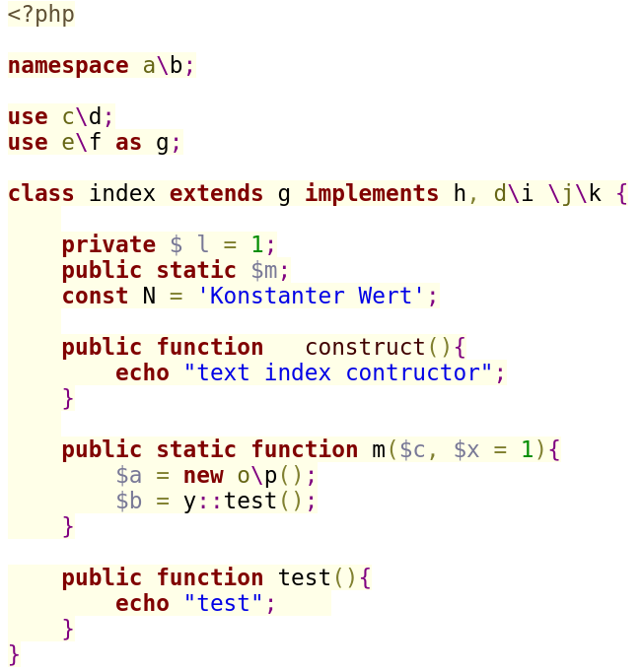
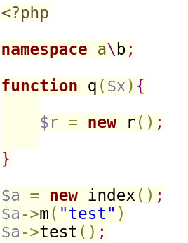
2. PHP
<?php
namespace a\b;
use c\d;
use e\f as g;
class index extends g implements h, d\i \j\k {
private $_l = 1;
public static $m;
const N = 'Konstanter Wert';
public function __construct(){
echo "text index contructor";
}
public static function m($c, $x = 1){
$a = new o\p();
$b = y::test();
}
public function test(){
echo "test";
}
}
<?php
namespace a\b;
function q($x){
$r = new r();
}
$a = new index();
$a->m("test")
$a->test();

Slide 6
3.1. Struktur
Diagramm
Models
  Abhängigkeiten

Slide 7
3.2. Antr4
Lexer
Parser
Tree

Slide 8
3.3. Umsetzung
Überführung von Baum zu Models

Slide 9
Quellen
80% of the web powered by PHP: https://haydenjames.io/80-percent-web-powered-by-php/
jQAssistant: https://jqassistant.org/
jQAssistant Tutorial: https://101.jqassistant.org/scanner-plugin/readme.html
Php: http://php.net

Slide 10

Vielen Dank für Ihre
Aufmerksamkeit
Fragen?

